Slide 1
NJII_760 Rhetorik
Johannes Köck & Julia Häußermann koeck@mail.muni.cz
244152@mail.muni.cz
Sommersemester 2020

Slide 2
Ihr stellt euch vor
Führt das Partnerinterview mit eurem Nachbarn/eurer Nachbarin durch und stellt diese/diesen vor.
Name?
Was ist das erste woran du dich erinnern kannst?
Was würdest du abschaffen?
Ein angenehmes Geräusch/Assoziationen?
Tee oder Kaffee?
Bier oder Wein?
Morgenmensch oder Morgenmuffel?
Warum Rhetorik-Seminar?

Slide 3
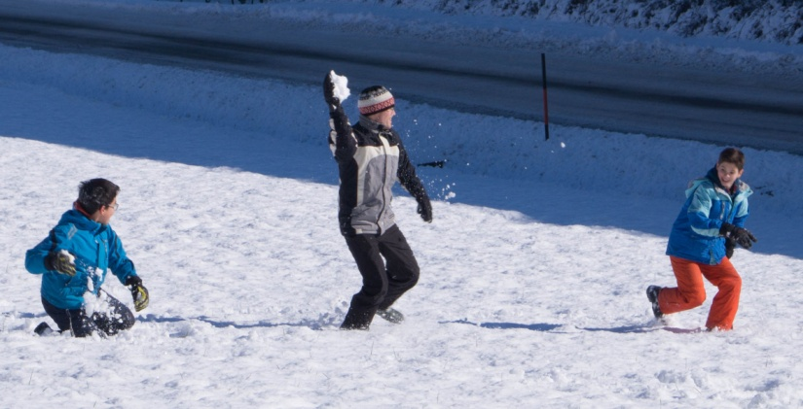
Schneeballschlacht
Schreiben Sie drei Dinge über sich auf einen weißen Zettel
Zerknüllen Sie den Zettel
Dann werfen wir alle auf Kommando die Zettel in eine Richtung
Versuchen Sie nun durch fragen herauszufinden, wer die Person ist, die die drei Dinge über sich auf den Zettel geschrieben hat

Slide 4
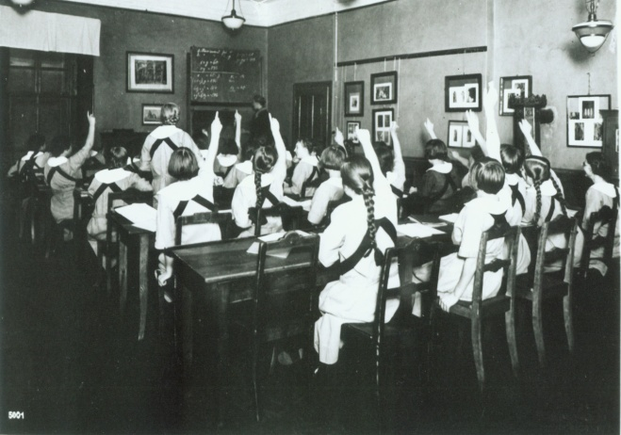
Stille Gruppenarbeit
Was verbindet ihr mit dem Terminus „Rhetorik“?
Was alles ist Rhetorik?
Welche Erfahrungen (Studium/Schule habt ihr mit Rhetorik)?
Ihr schreibt Punkte auf und kommentiert diese, es wird NICHT gesprochen

Slide 5
Inhalte des Seminars
Ziele: Der Kurs hat das Ziel, in die Rhetorik einzuführen. Theoretische Grundkenntnisse werden vermittelt und praktisch erprobt.
Nach Abschluss des Kurses kann der/die Studierende:
die Wechselbeziehungen zwischen Form und Inhalt rhetorischer Textformen verstehen
erlernte rhetorische Hilfestellungen selbstständig anwenden
Reden und Videos kriteriengeleitet analysieren
eigenständig stimmbildende Übungen durchführen
Gespräche lenken und moderieren
eine Rede konzipieren und vortragen

Slide 6
Seminarplan:
Braucht der Mensch Rhetorik? Und wenn ja welche?
Videoanalyse und -evaluation von bedeutenden Reden
Stimmbildung und Sprecherziehung
Raumpräsenz, Mimik, Gestik und Körperhaltung
Präsentationstechniken
Storytelling und Interaktion mit dem Publikum
Inkludierendes und exkludierendes Vortragen
Moderation und Gesprächslenkung

Slide 7
Das Seminar ist als Workshop konzipiert. Daher ist die aktive Beteiligung am Seminargeschehen (Übungen, Simulationen) unbedingt erforderlich. Daher kann der Kurs nur bei 75% Anwesenheit erfolgreich abgeschlossen werden.
Das Seminar wird durch einen mündlichen Beitrag (z.B. Präsentation, Rede) am Ende des Semesters abgeschlossen.

Slide 8
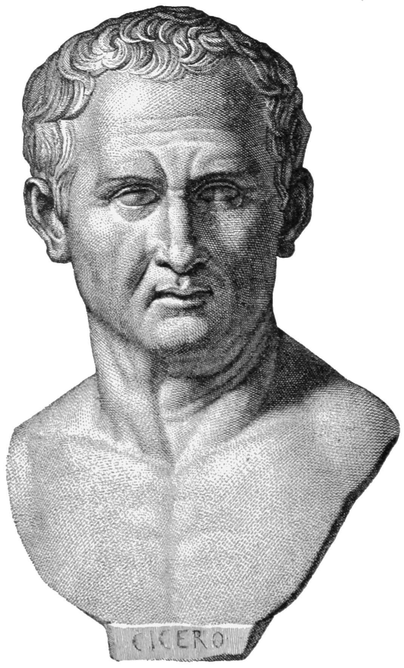
Gruppenarbeit
Vergleicht jetzt die Inhalte der LV, mit den eigenen Punkten/Assoziationen
Was ist ähnlich/anders?
Welche Punkte sind euch besonders wichtig?
Was wünscht ihr euch vom Christkindal?

Slide 9
Was ist Rhetorik?
Die alte Definition ist: „rhētorikḗ“und bedeutet übersetzt so viel wie „Redekunst“ oder „Kunst der Beredsamkeit“.
Teil von monologischer und dialogischer Kommunikation
Ethos/Logos/Pathos (Aristoteles)
Kunst der Überzeugung NICHT der Überredung
Cicero: Fokus auf Pathos
Rhetorik wurzelt in der Demokratie, richtet sich an ein mündiges Publikum

Slide 10
Vergleich zweier Reden
Wer könnte Redner_in bzw. Adressat_in sein?
An welchen textimmanenten Merkmalen macht ihr das fest?
Unterschiede vs. Gemeinsamkeiten zwischen den Texten?
Wie wirkt die Rede?
Ist Sie rhetorisch gelungen? Warum (nicht)?
Wären es auch heute noch gelungene Reden?

Slide 11
Hausaufgabe
Recherchieren Sie zu den Redner_innen (schriftlich)
Außerdem zum historischen Kontext (schriftlich)
Üben Sie den Vortrag der beiden Reden

